Slide 1
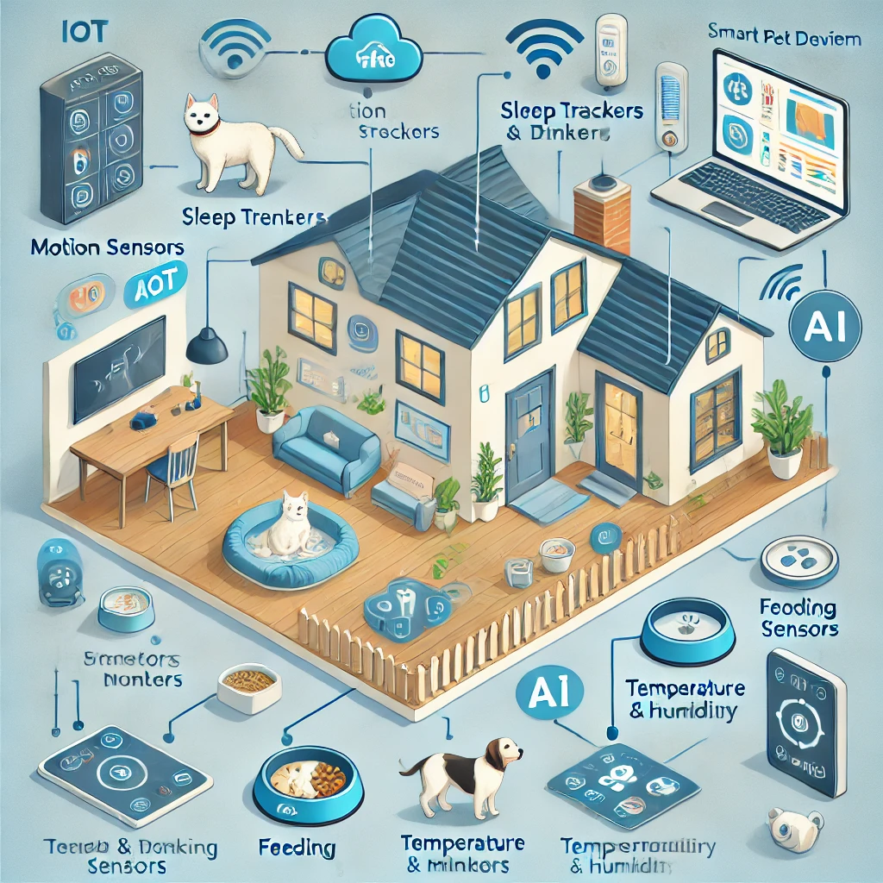
AIPet
居家智慧寵物照顧系統

Slide 2
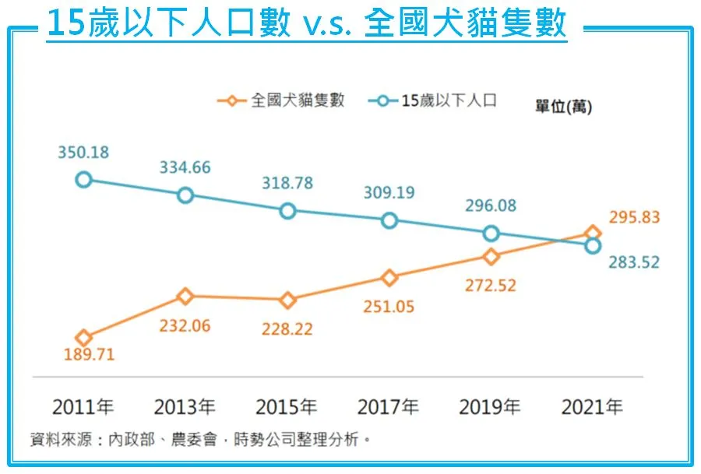
提案動機
全國犬貓數量已超過 15 歲以下孩童數，寵物逐漸成為家庭核心成員。
根據農業部統計，家貓有將近 40% 因器官衰竭死亡，犬隻前三大死因為癌症、心血管疾病與器官衰竭。
新手飼主缺乏專業知識，無法辨識疾病早期徵兆，常導致錯過最佳治療時機。
全球寵物產業2022市值約為2,610億美元，將在2027達到3,500億美元

Slide 3





提案目的
建立 AI 與 IoT 結合的智慧照護系統，幫助飼主即時掌握寵物健康狀態。
提供 科學化數據分析，降低新手飼主的養護難度與錯誤判斷。
透過 即時偵測與預警，減少不必要的醫療與照護成本。
提升飼主與寵物的 互動體驗，讓照護更安全、便捷與精準。
物聯網
AI
環境數據
活動監測
影像監測

Slide 4












執行方向
IoT 技術
監測溫度、濕度與環境數據
飲水與飲食監控
睡眠與活動量偵測
Webcam
AI 技術
攝影機影像辨識寵物狀態
智能判斷異常行為與健康警示
數據學習與持續優化
Python 前端程式
Tkinter
API串接
藍牙傳輸
硬體設備
Arduino Nano、溫濕度感測器
藍牙模組 HC-08、Webcam
遠端語音與影像互動
Fine-tune 腳本
訓練資料集
軟體架構
Python Tkinter 前端介面
API 串接雲端資料庫
使用者即時回饋與提醒
濕度計
Arduino Nano
溫度計

Slide 5
硬體設備
溫濕度感測器
藍牙模組 HC-08
Arduino Nano

Slide 6
痛點分析
01
感測器數值不夠精準導致誤判
02
攝影機只能拍到固定的地方
05
鏡頭可能會有髒汙
未來若要串接更多不同的設備，可能會有相容性的問題
03
遠端連線的穩定性
06
04
感測器數值每過一段時間需要校正

Slide 7



成效預估
降低養護成本：透過精準照顧，避免不必要的醫療開銷。
科學化管理：數據驅動決策，讓新手飼主也能透過AI的輔助，有效的照護寵物。
健康保障：異常提早預警，延長寵物壽命與提升生活品質。
社會效益：減少流浪動物問題，推動人寵和諧共生。
飲水飲食監測
智能門禁與定位
遠端語音、影像互動

Slide 8




市場可行性評估
Evaluation
1
2
3
支援寵物種類
成本
市場潛力
AI辨識可支援台灣常見之飼養貓狗種類 (詳見附錄)
若以嵌入式系統取代傳統電腦則Webcam + 嵌入式系統 + 感測器 成本有機會壓縮至5000元以內
112年較110年貓狗飼養數成長50%與19%

Slide 9
AI模型支援之種類

Slide 10
全國家犬貓飼養數量最新推估結果
https://www.moa.gov.tw/theme_data.php?theme=news&sub_theme=agri&id=9418

